Slide 1


ihm
Le Gabarit et la Maquette
Réalisé Par :
Dorra Barkallah
Ben Ali Nedia
Encadré par : Tounsi Mohamed

Slide 2

Introduction :
La manière d'agencer les informations est toujours guidée par le même objectif: faciliter la manière dont l'utilisateur interagit avec l'interface afin qu’il détermine rapidement ce qu’il veut. Pour cela on utilise la Notion de gabarit et de maquette .

Slide 3
Plan :
Gabarit (mise en page)
  Définition
  Exemples
  Gabarit du site
Maquette
  Définition
  Exemples
  Maquette du site

Slide 4
Gabarit
(mise en page)
Gabarit
(mise en page)
  Définition
  Exemples
  Gabarit du site
Maquette
Définition
Exemples
Maquette du site

Slide 5
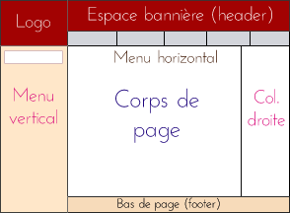
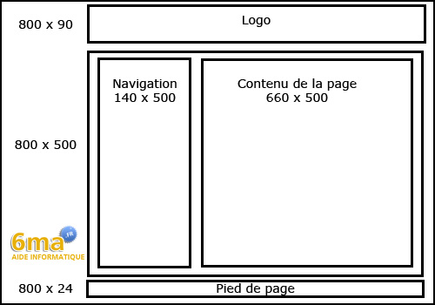
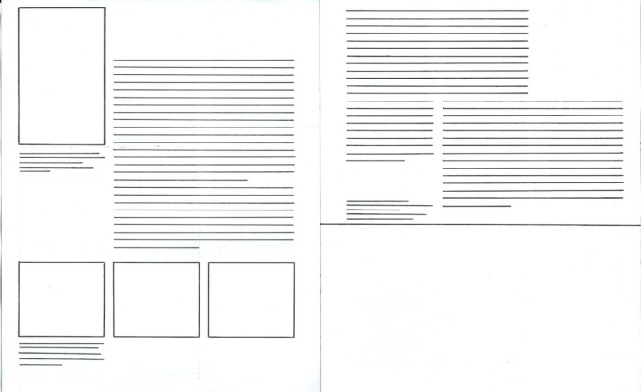
définition
Gabarit
(mise en page)
  Définition
  Exemples
  Gabarit du site
Maquette
Définition
Exemples
Maquette du site
Un gabarit nommé aussi Template, est un patron de mise en page où l’on place des images et des textes.
=> Le Gabarit est le plan du site web c'est-à-dire le plan de l’interface HOMME/MACHINE.

Slide 6
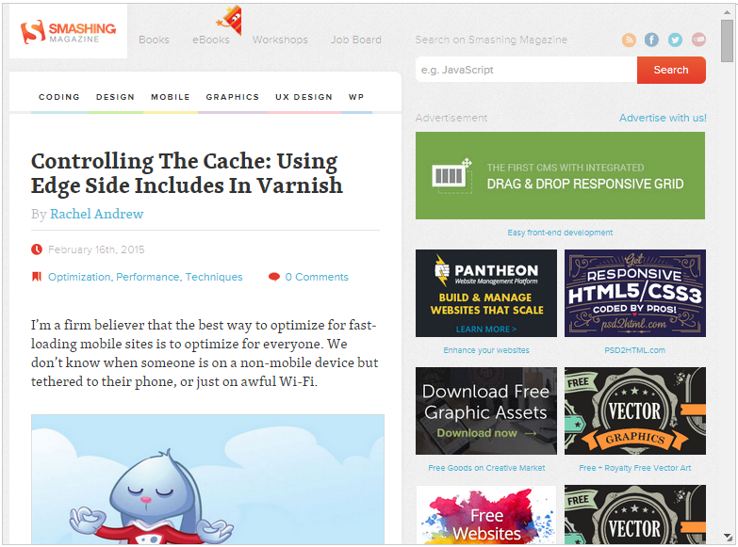
définition
Gabarit
(mise en page)
  Définition
  Exemples
  Gabarit du site
Maquette
Définition
Exemples
Maquette du site
Pour la Page Web http://www.smashingmagazine.com
le Gabarit donne une forme cohérente a ce site.
=>D’où le Gabarit a pour but de rendre la lecture plus facile et la conception plus claire.
- les contenus, qu’il s’agisse d’image (logos, illustrations) ou de textes (Titre, légendes, colonnes de texte, etc.…), seront placés a des endroits précis.

Slide 7
Exemples
Gabarit
(mise en page)
  Définition
  Exemples
  Gabarit du site
Maquette
Définition
Exemples
Maquette du site
Premier exemple :

Slide 8
Exemples
Gabarit
(mise en page)
  Définition
  Exemples
  Gabarit du site
Maquette
Définition
Exemples
Maquette du site
Deuxième exemple :

Slide 9
Exemples
Gabarit
(mise en page)
  Définition
  Exemples
  Gabarit du site
Maquette
Définition
Exemples
Maquette du site
Dernier Exemple :

Slide 10
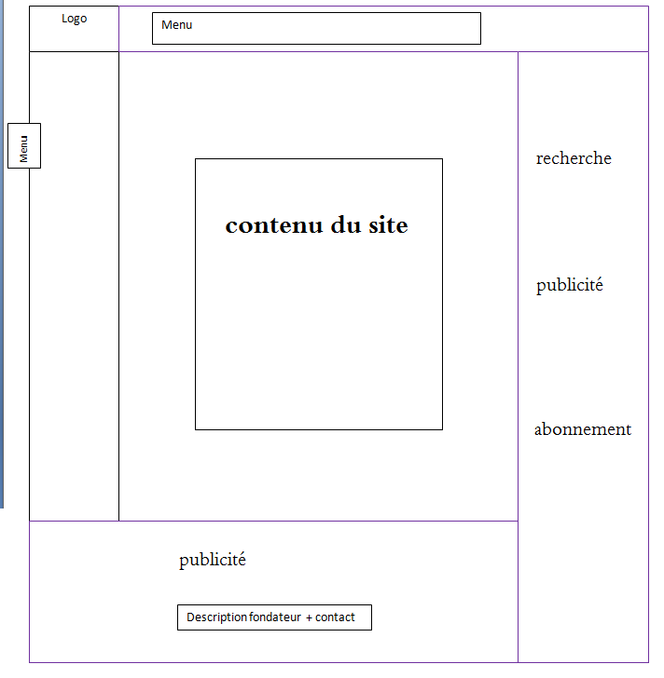
Gabarit de site
Gabarit
(mise en page)
  Définition
  Exemples
  Gabarit du site
Maquette
Définition
Exemples
Maquette du site

Slide 11
Maquette
Gabarit
(mise en page)
  Définition
  Exemples
  Gabarit du site
Maquette
Définition
Exemples
Maquette du site

Slide 12
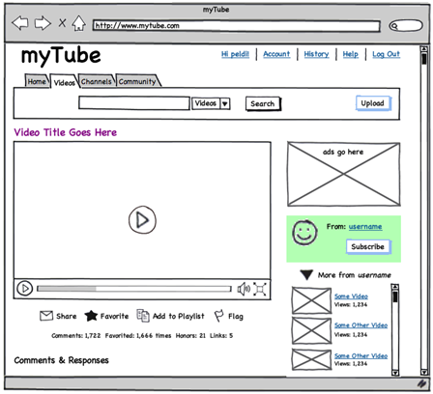
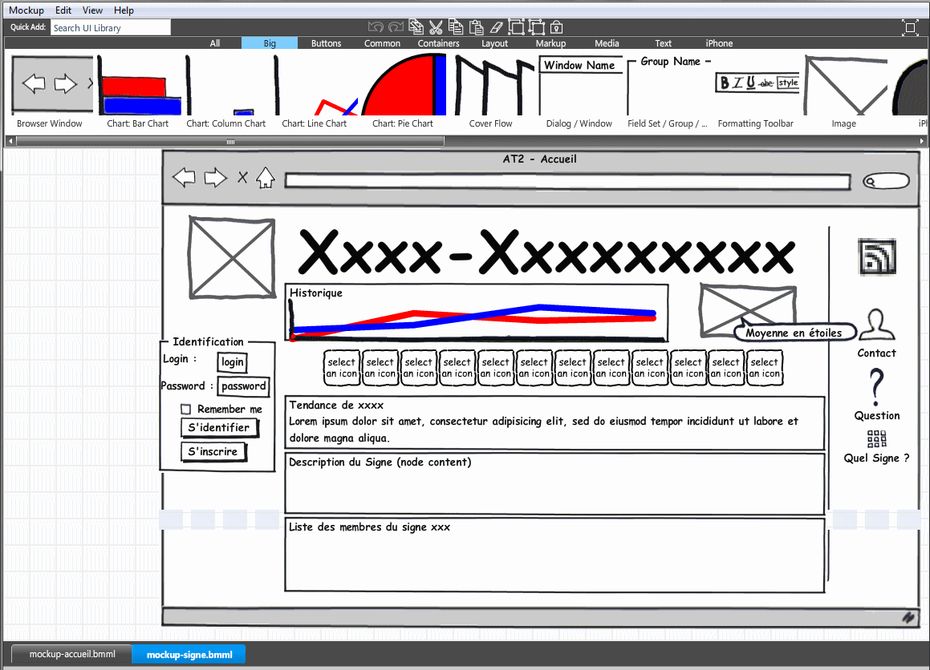
définition
Gabarit
(mise en page)
  Définition
  Exemples
  Gabarit du site
Maquette
Définition
Exemples
Maquette du site
Une maquette est une représentation partielle ou complète d'un système ou d'un objet afin d'en tester et valider certains aspects et/ou le comportement (maquette fonctionnelle).

Slide 13
définition
Gabarit
(mise en page)
  Définition
  Exemples
  Gabarit du site
Maquette
Définition
Exemples
Maquette du site
La maquette peut être réalisée en deux ou trois dimensions, à une échelle donnée, le plus souvent réduite ou agrandie pour en faciliter la visualisation.
=>La maquette représente une visualisation plus claire au plan de site (plus détaillé)

Slide 14
Exemples
Gabarit
(mise en page)
  Définition
  Exemples
  Gabarit du site
Maquette
Définition
Exemples
Maquette du site

Slide 15
Exemples
Gabarit
(mise en page)
  Définition
  Exemples
  Gabarit du site
Maquette
Définition
Exemples
Maquette du site

Slide 16
Maquette du site
Gabarit
(mise en page)
  Définition
  Exemples
  Gabarit du site
Maquette
Définition
Exemples
Maquette du site
La maquette de site : http://www.smashingmagazine.com
Remarque : La maquette de site se change suivant la dimension (le plan du pc <>le plan du phone, Tablet ....pour voir la différance : http://responsivetest.net/ )

Slide 17
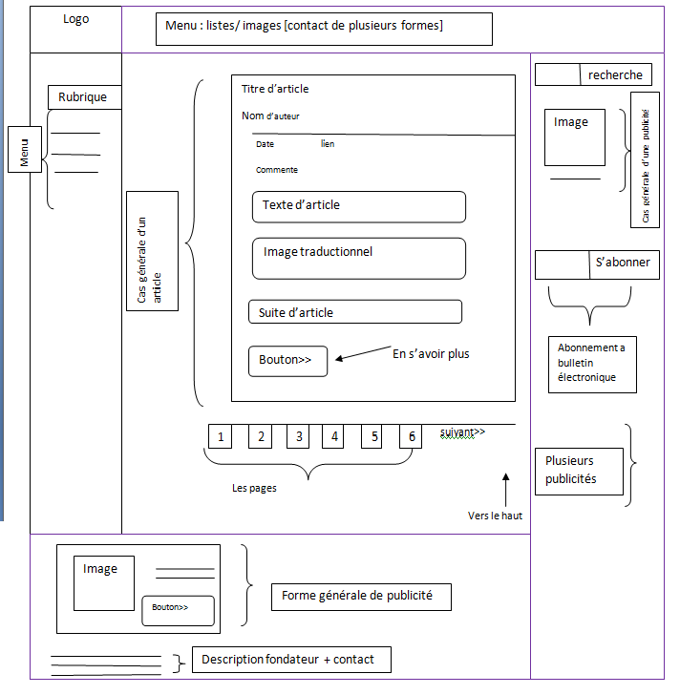
Maquette du site
Gabarit
(mise en page)
  Définition
  Exemples
  Gabarit du site
Maquette
Définition
Exemples
Maquette du site

Slide 18
Mercie pour votre attention
Référence:
Wikipedia
Cours : CHAPITRE 2 (Organiser l'information); Mr :Tounsi Mohamed

